Slide 1

知名银行
私人银行高端客户答谢会
策划方案
Industrial Bank
Private Bank High-end Customer Responding Meeting
Planning scheme
Notes:
策划人星球-Ready（微信: Nkt677）私藏推荐，仅供个人学习之用。

Slide 2


1.
项目创意
Private Bank High-end Customer Responding Meeting
2.
活动概述
Private Bank High-end Customer Responding Meeting
CONTENT
3.
活动氛围
Private Bank High-end Customer Responding Meeting
4.
活动流程
Private Bank High-end Customer Responding Meeting
5.
活动相关
Private Bank High-end Customer Responding Meeting

Slide 3

1
项目创意
PART ONE
—Project creativity—

Slide 4

一场归属于知名银行的高端答谢宴
感谢您选择了知名银行
共同踏上美好幸福之旅

Slide 5

一起共享XX的美好时刻
沙龙、仪式、晚宴、演出、礼品......
知名银行邀您一起共享美好时刻
Notes:
策划人星球-Ready（微信: Nkt677）私藏推荐，仅供个人学习之用。

Slide 6
#活动目的
壹. 关系/relationship
通过答谢宴，进一步密切客户与我行之间的关系。
贰.建立/Establish
巩固老客户，吸引新客户的目的，为2021年的业务拓展奠定基础。
叁.宣传/Propaganda
宣传知名银行的整体形象，展示我行的整体实力及业务特色。

Slide 7
#活动主线
沙龙
高端
品质
温情
/ salon /
/High-end/
/quality/
/warmth/

Slide 8
#活动策略
活动策略
关键词：品牌、品质、高端、大气
在契合知名银行品牌塑性和服务理念宗旨的大前提下，综合考虑本次答谢宴活动的
品牌性（Brand）| 文化性（Culture）| 品质感（ Quality）
三个层面的功能需求，对本案进行定制策划。
品牌形象展示 | 纯粹生活方式 | 品质生活理念

Slide 9
#活动主题
兴承世家，携手共赢
—知名银行·私人银行2021高端客户答谢会—

Slide 10
2
活动概述
PART TWO
—Activity overview—
Notes:
策划人星球-Ready（微信: Nkt677）私藏推荐，仅供个人学习之用。

Slide 11
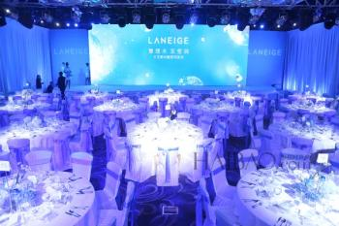
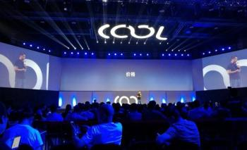
#活动概述
活动名称：兴承世家，携手共赢
—知名银行·私人银行2021高端客户答谢会
活动时间：2021年2月中旬（元宵节前夕）
活动地点：XXXXX创元千禧大酒店
XXXXXX中庚喜来登酒店（暂定）
活动形式：投资沙龙、答谢晚宴
参与人数：80-100人
邀约人物：领导、达标客户、潜力客户等

Slide 12
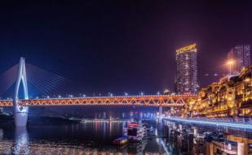
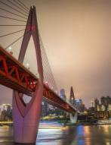
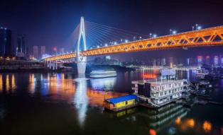
#长乐场地推荐
活动场地推荐
Site Recommendation
我们对于活动场地的选用将会综合：
地标性\实用性\便捷性\酒店环境
4个层面进行推介选出合适场地

Slide 13

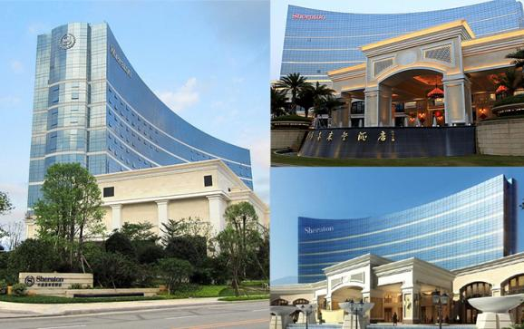
#XX中庚喜来登酒店

Slide 14

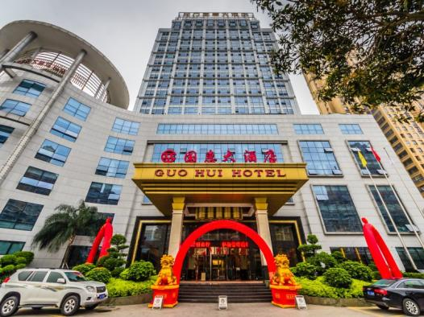
#XX国惠大酒店

Slide 15
3
活动氛围
PART THREE
—Activity atmosphere—
Notes:
策划人星球-Ready（微信: Nkt677）私藏推荐，仅供个人学习之用。

Slide 16
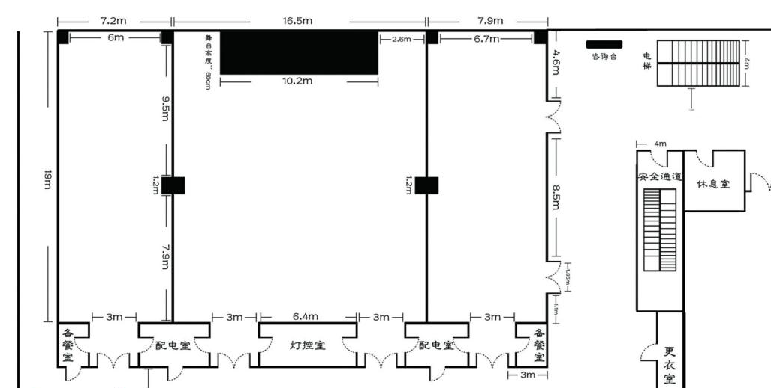

#平面布局图
XXX创元千禧大酒店
推荐用厅：紫荆厅
舞 台区
签到区
品牌区
嘉宾区
品牌区
入口通道
合影区
甜品茶歇
乐队暖场

Slide 17
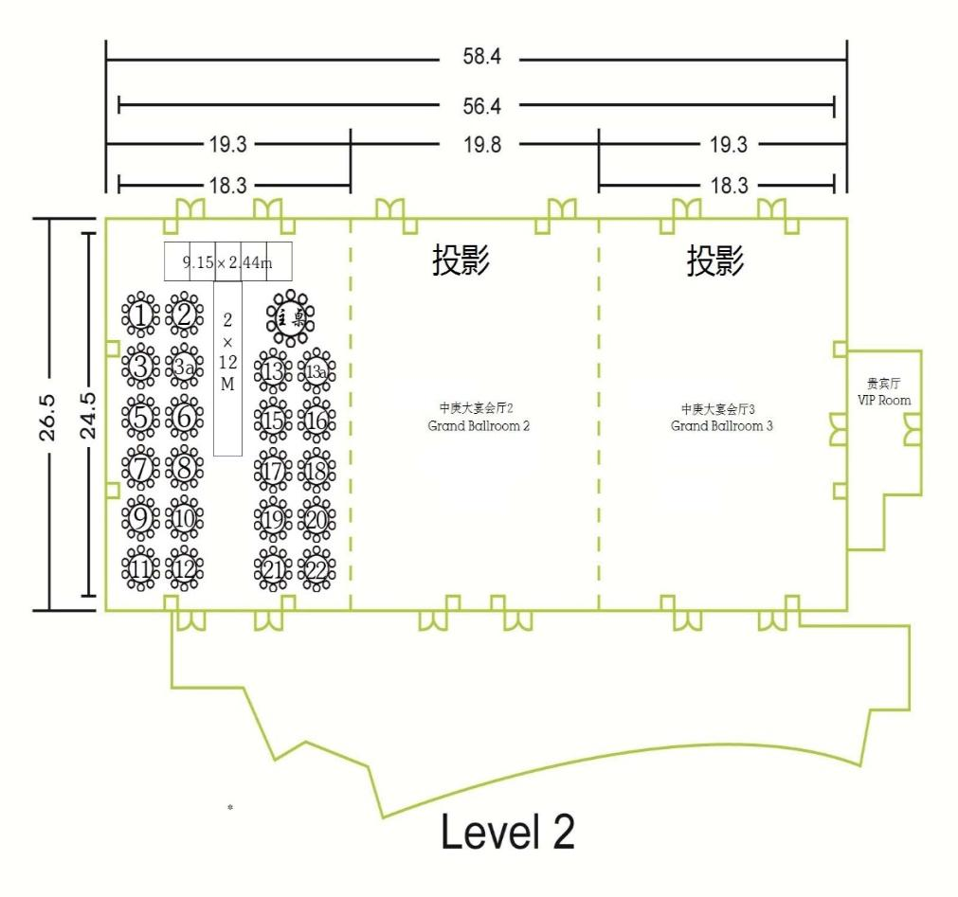



#平面布局图
XXX中庚喜来登酒店
推荐用厅：大宴会厅1
甜品茶歇
品 牌 区
品 牌 区
入口
通道
签到区
乐队迎宾

Slide 18
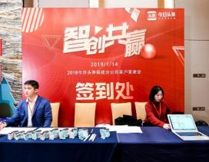
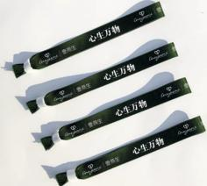
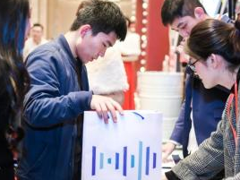

#签到处
企业服务展示 | 签到
嘉宾采用二维码与手腕带签到。
1、签到处设置二维码提示板，礼仪提示来宾扫描二维码进行线上签到。会场内大屏幕会显示二维码签到情况，来宾签到后头像可汇聚为“知名银行”logo及其他多种效果。
2、礼仪为来宾佩戴答谢宴定制手腕带，增加活动的细致与用心。
3、来宾签到后登记信息，领取活动伴手礼。
细致与用心

Slide 19
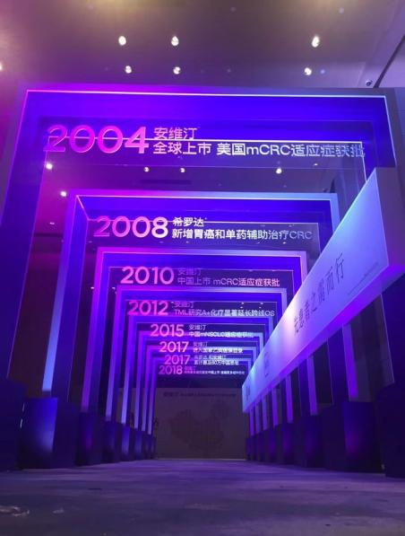
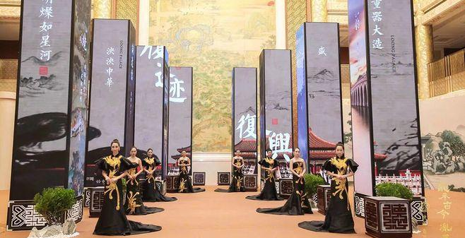
#入口通道
品牌精神展示 | 氛围
品质感
在入口门头处强调公司发展过程；同时将知名银行的高端服务、精致服务、创新服务向来宾进行传达。
入口通道配合模特华服展示，提示活动品质感。

Slide 20
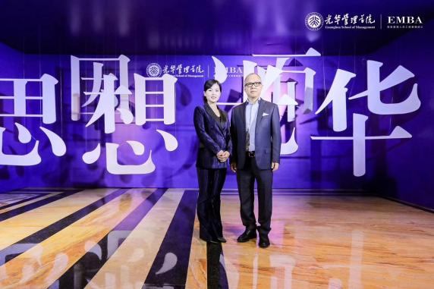
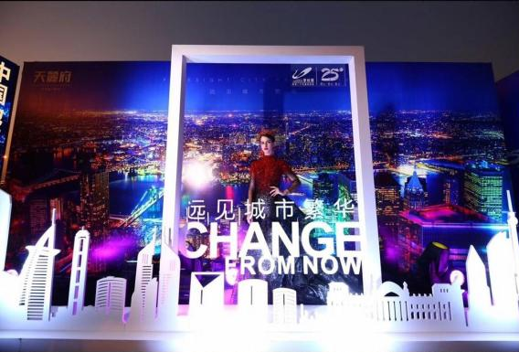
#合影区
企业新颖理念 | 互动
可互动
突破传统，通过主题文字的拆解，以摄影棚为概念打造时尚主题展示拍照墙，传达“兴承世家，携手共赢”的主题思路。
Notes:
策划人星球-Ready（微信: Nkt677）私藏推荐，仅供个人学习之用。

Slide 21
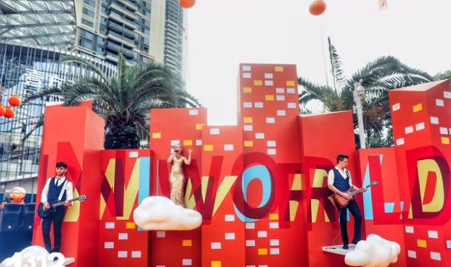
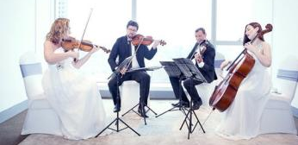
#乐队迎宾暖场
重视客户体验 | 体验
在活动开始前在外场设置迎宾乐队表演，营造活动氛围。
乐队为管弦乐队。
听觉体验

Slide 22
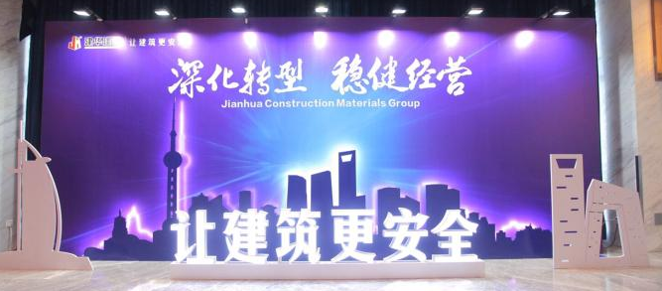
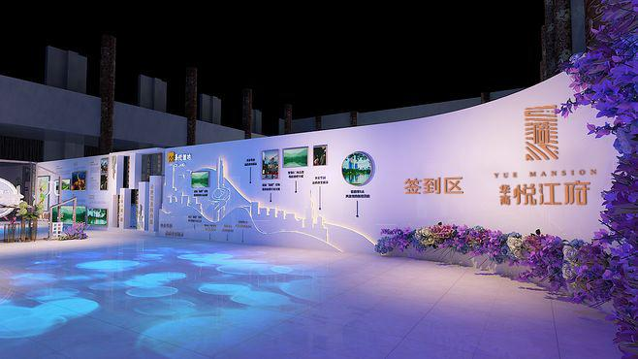
#品牌区
品牌精神展示 | 内场氛围
此次活动的开展落地，不仅是 “知名银行”业务拓展的基础，更是展示“知名银行”的品牌形象，通过品牌大事记、品牌实力展示，输出其品牌核心理念。
以XX私人银行LOGO作为发光立体字配合灯光氛围来展现银行调性，营造氛围。
品
牌
性

Slide 23
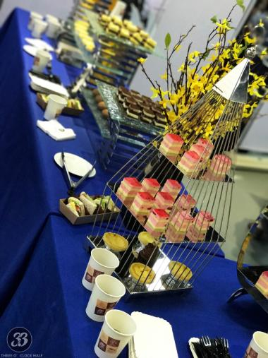
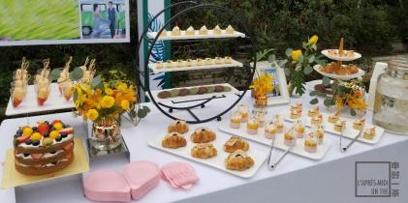
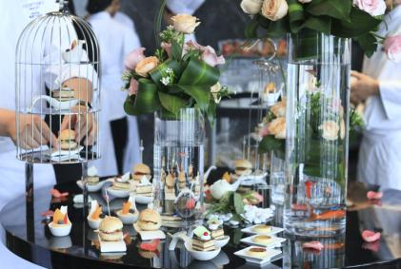
#甜品茶歇区
服务细致化
气氛调节
因活动下午开始，提前准备“创意茶歇”，让来宾减少饥饿感的同时，让沙龙在茶歇的欢乐中顿现生机活力。

Slide 24
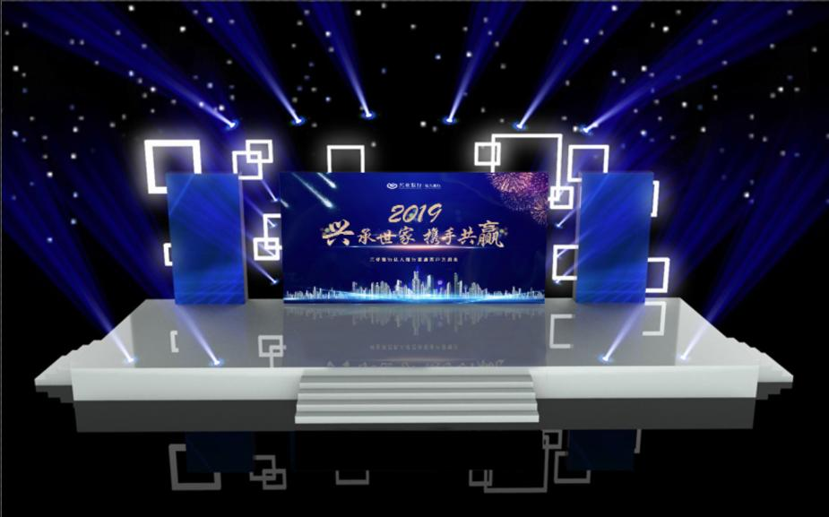
#舞台区

Slide 25
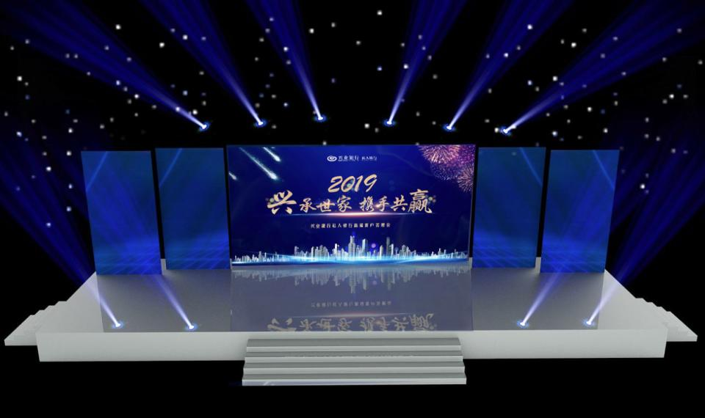
#舞台区

Slide 26
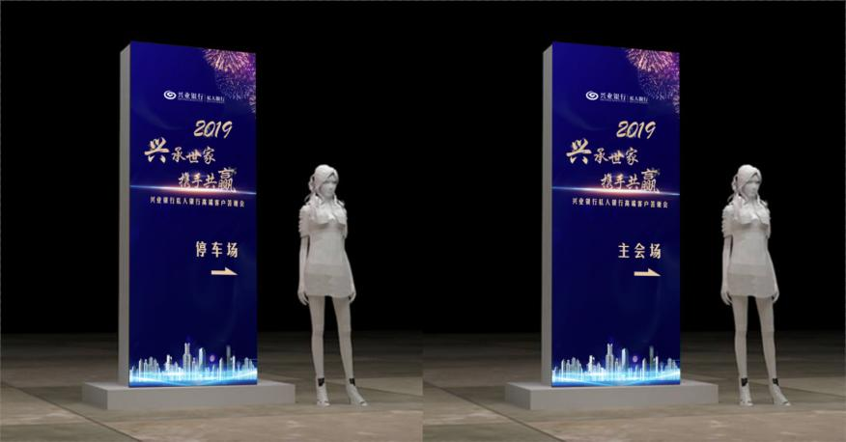

#引导系统
Notes:
策划人星球-Ready（微信: Nkt677）私藏推荐，仅供个人学习之用。

Slide 27
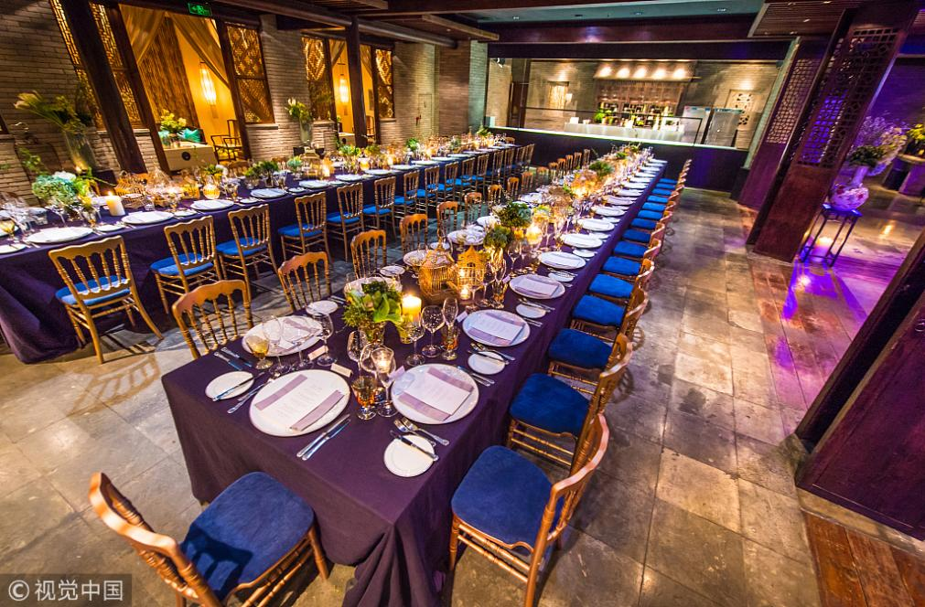
#西式长条桌形式一
长条桌对于会议来讲，调性比较适合，看舞台相对便利
长条桌色系推荐一：高贵紫+艺术蓝，彰显活动高端性，提升活动整体调性

Slide 28
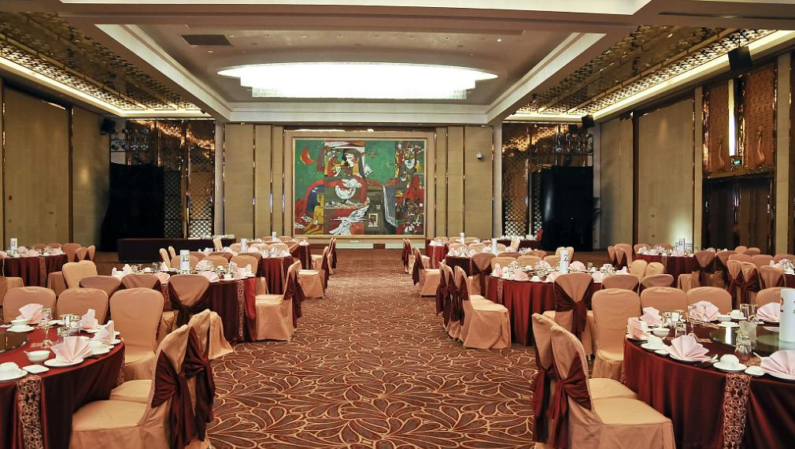
#圆形桌形式推荐一
圆形桌色系推荐一：酒红色+白色，圆桌体现团圆，高档酒红，彰显活动高端性，提升活动整体调性

Slide 29
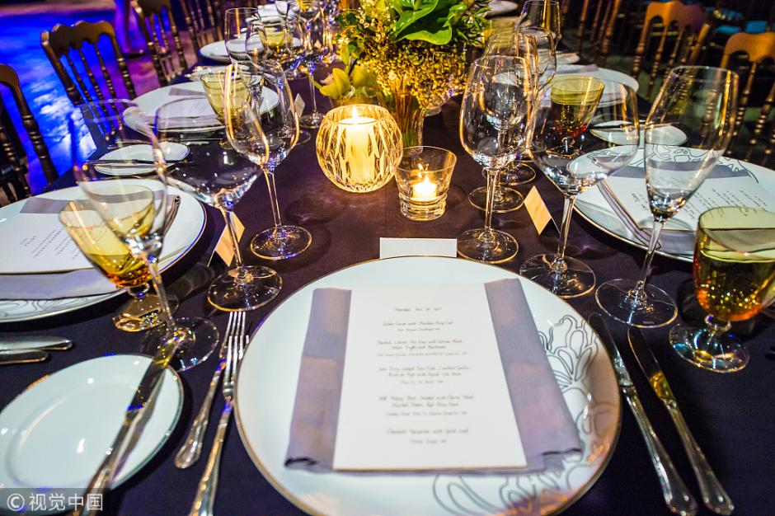
#酒店餐桌布置
酒店餐桌布置：
  席卡
  温馨提示
  活动流程卡
  鲜花装饰
  桌面装饰等

Slide 30
4
活动流程
PART FOUR
—Activity flow—
Notes:
策划人星球-Ready（微信: Nkt677）私藏推荐，仅供个人学习之用。

Slide 31
PROCESS
流程设置
2021年2月中旬
活动前期
来宾签到入场阶段
投资沙龙
答谢晚宴
活动淡出

Slide 32
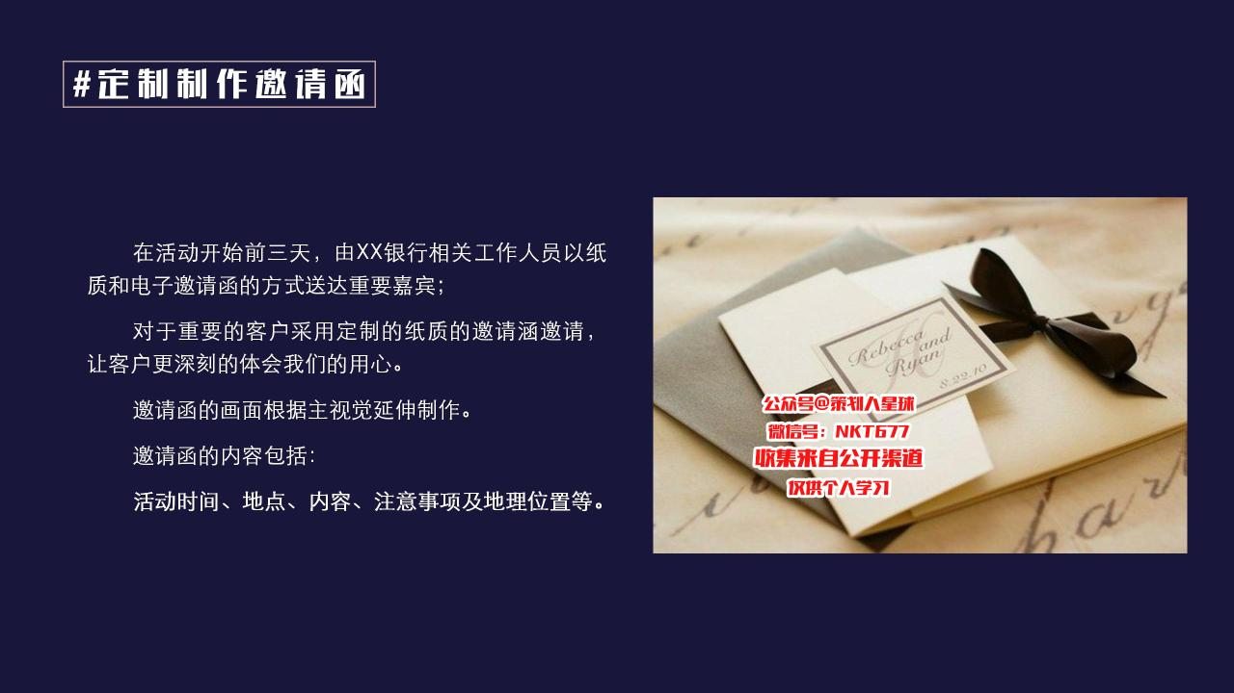
#定制制作邀请函
在活动开始前三天，由知名银行相关工作人员以纸质和电子邀请函的方式送达重要嘉宾；
对于重要的客户采用定制的纸质的邀请涵邀请，让客户更深刻的体会我们的用心。
邀请函的画面根据主视觉延伸制作。
邀请函的内容包括：
活动时间、地点、内容、注意事项及地理位置等。

Slide 33
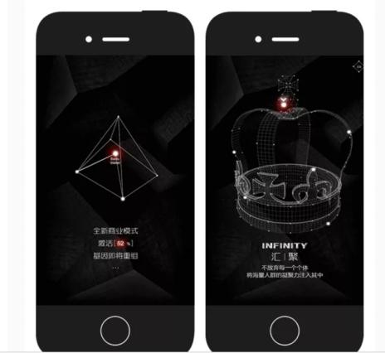
#H5邀请函
活动前5天，制作好H5页面并生成二维码，活动前五天，将二维码或链接发送到每位客户手机上，让来宾能提前了解活动信息及整体流程。
呈现内容:
①、邀请函
②、活动具体信息（时间地点位置等）
③、会场进入导视图
④、活动亮点
⑤、活动流程安排
⑥、报名回执页

Slide 34



#活动倒计时
打造兴承世家，携手共赢答谢宴专属的预热倒计时
创意走心的文案+高端质感的设计风格

Slide 35
1
流程分解
—Check-in stage—

Slide 36
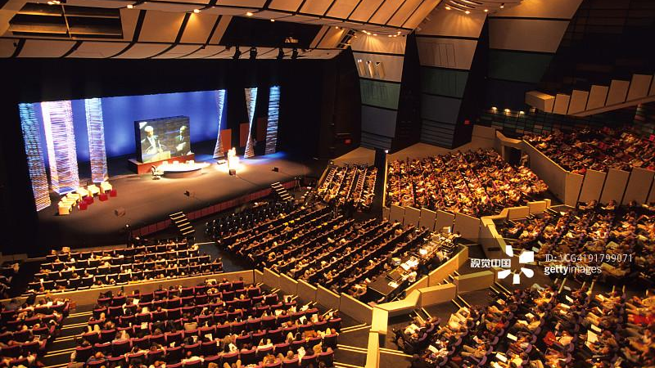
精英齐聚，飞凌万里

Slide 37
#投资沙龙流程
序号 | 时间 | 内容 | 备注
1 | 15:30前 | 大屏灯光音响调试、会议暖场 | 彩排、调试
2 | 15:30-16:00 | 礼仪接待、来宾签到入场
3 | 16:00-16:05 | 主持人开场 | 介绍到场领导及嘉宾
4 | 16:05-16:40 | 银行领导致答谢辞 | PPT讲解
5 | 16:40-17:45 | 投资趋势讲座 | (讲师待定)
6 | 17:45-18:15 | 来宾中场休息
Notes:
策划人星球-Ready（微信: Nkt677）私藏推荐，仅供个人学习之用。

Slide 38
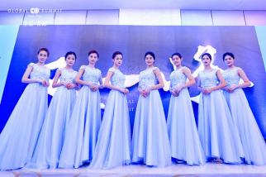


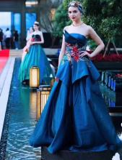
#礼仪接待
1、由礼仪引导签到，引领VIP来宾贵宾室休息，待晚会开始前，再请移步到现场。
2、普通来宾签到后在序厅互动交流或可直接落座，等待庆典开始。
3、接待服装以礼服为基础，融合时尚服装，彰显“知名银行”品牌风采。

Slide 39
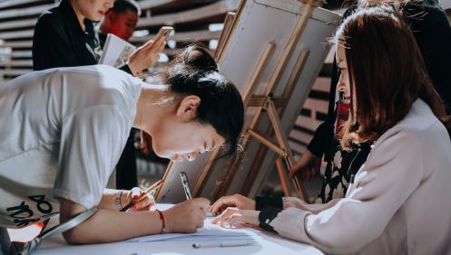

#来宾签到
1、二维码数字签到：嘉宾采用二维码数字签到，签到也会关联后续的微信抽奖环节。
2、礼仪为来宾佩戴答谢宴定制手腕带，增加活动的细致与用心。
3、来宾签到后登记信息，领取活动伴手礼。

Slide 40
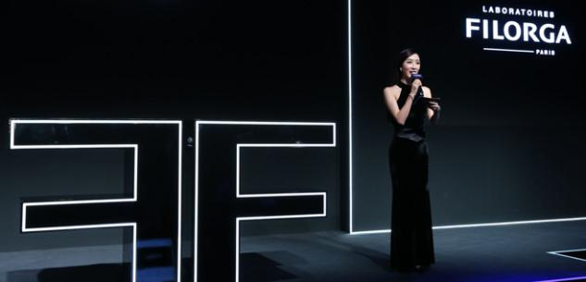
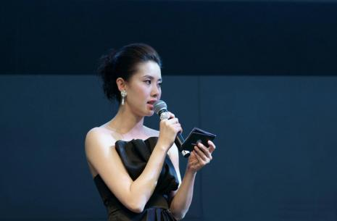
#主持人开场
主持人开场：介绍活动信息，到场领导及嘉宾。

Slide 41
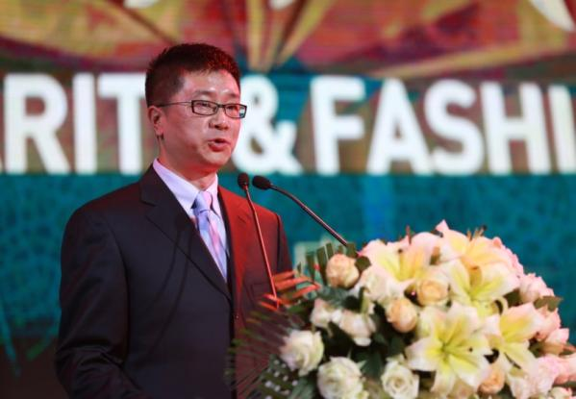
#领导致辞
领导于司仪台前致辞，向来宾表示欢迎，表达对客户们的感谢。
司仪台布置司仪台花。

Slide 42
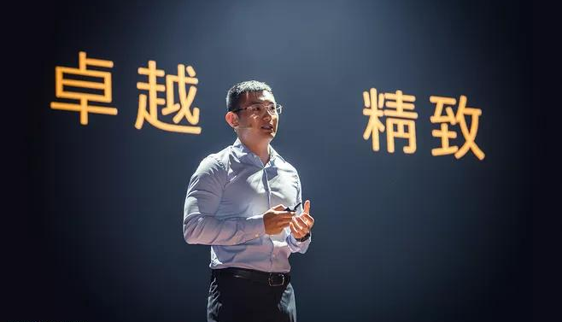
#投资讲座
专业投资讲师讲解

Slide 43
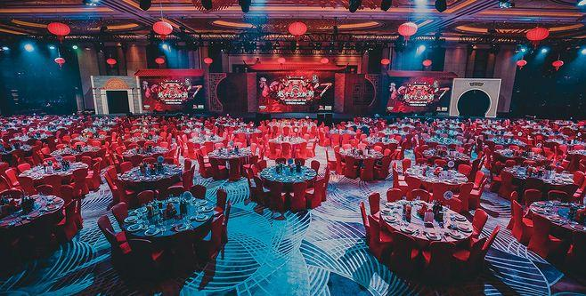
浓情晚宴，共宴美好
Notes:
策划人星球-Ready（微信: Nkt677）私藏推荐，仅供个人学习之用。

Slide 44
#答谢晚宴流程
序号 | 时间 | 内容 | 备注
1 | 18:15-18:30 | 银行视频播放 | 提醒来宾活动开始
2 | 18:30-18:35 | 炫酷灯光秀+倒计时
3 | 18:35-18:40 | 创意节目开场
4 | 18:40-18:45 | 主持人开场 | 介绍到场领导及嘉宾
5 | 18:45-18:55 | 银行领导致辞+领导团队祝酒
6 | 18:55-19:05 | 节目表演+乐队演唱
7 | 19:05-19:15 | 三等奖抽奖
8 | 19:15-19:25 | 书法展示+节目表演
9 | 19:25-19:30 | 二等奖抽奖
10 | 19:30-19:40 | 乐队演唱+节目表演
11 | 19:40-19:45 | 一等奖抽奖+获奖者感言
12 | 19:45-19:55 | 节目表演+乐队演唱
13 | 19:55--- | 合影拍照+活动淡出

Slide 45
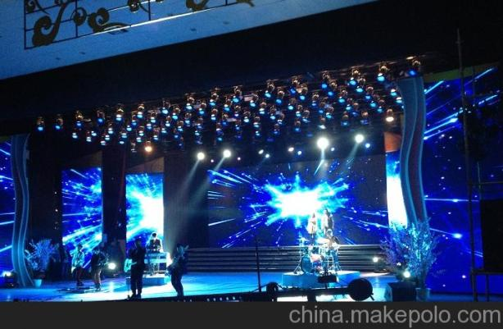
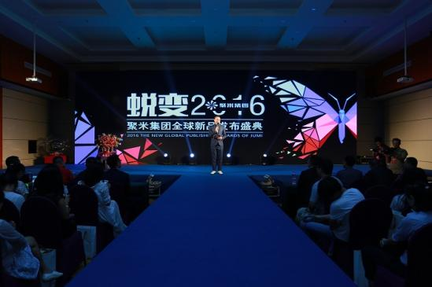
#银行宣传片播放

Slide 46
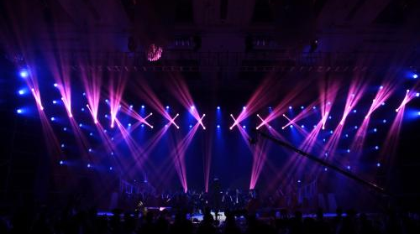

#活动开场
倒计时+开场灯光秀
主持人口播活动正式开始，大屏幕进入倒计时，全场暗场，聚光，灯光秀音乐配合现场灯光以及LED视频素材开场。现场灯光随音乐节奏变换，上演酷炫灯光秀，给人以震撼感。

Slide 47


#主持人开场
主持人开场：主持人对客户到来的致谢，并介绍活动相关内容。

Slide 48
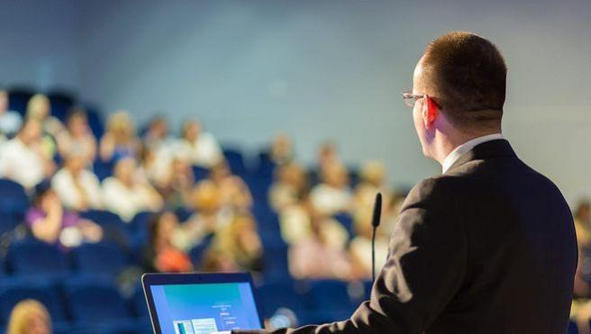
#领导致辞
领导于司仪台前致辞，向来宾表示欢迎，表达对商家们的感谢。
司仪台布置司仪台花。
Notes:
策划人星球-Ready（微信: Nkt677）私藏推荐，仅供个人学习之用。

Slide 49
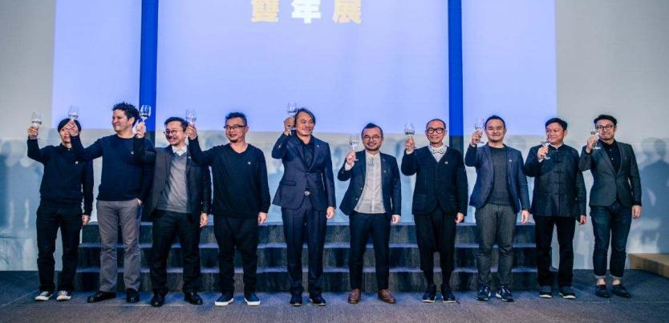
#领导祝酒
主持人邀请领导们上台祝酒，礼仪为领导们端上酒杯，领导与来宾们共同举杯祝酒，祝愿美好未来。

Slide 50
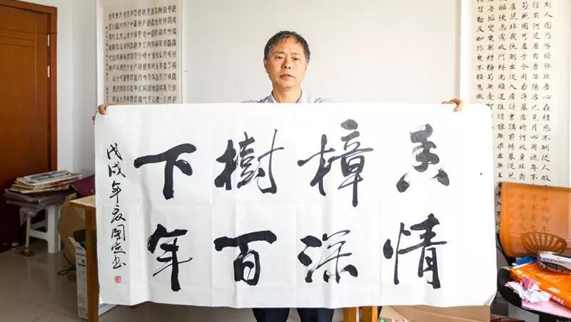
#书法家题字

Slide 51
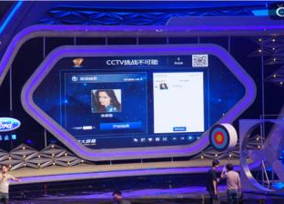
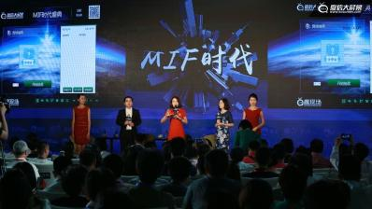
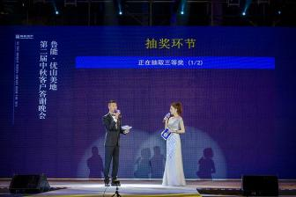
#抽奖环节
主持人邀请领导上台配合抽奖（采用微信二维码抽奖，抽奖凭征可为：微信号）。
抽奖采取三轮进行抽奖，依次为三等奖、二等奖、一等奖进行抽取。
建议名额：
三等奖：3名
二等奖：2名
一等奖：1名

Slide 52
5
活动相关
PART FIVE
—Activity related—

Slide 53
1
主持人推荐
—Host recommendation—
Notes:
策划人星球-Ready（微信: Nkt677）私藏推荐，仅供个人学习之用。

Slide 54
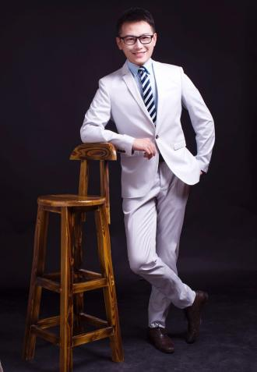
#主持人推荐
XXXX
——福建省广播影视集团节目主持人
专业 Professional
应变 Strain
即兴发挥 Improvise
身 高：180cm
福建电视台公共频道
红酒品牌发布会受邀与吴忠宪同台主持
马天宇歌友会主持、郁可唯歌友会主持、苏醒福建歌友会主持
奥运冠军刘璇福建见面会主持
与著名主持人李霞联袂主持东南室内设计师颁奖晚会
受邀主持著名主持人鲁豫《心相约》新书签书会
吴奇隆代言品牌发布会主持
任达华福建见面会主持
福州金融街万达、金山万达商业活动全年签约 主持人，宁德万达、泉州万达、晋江万达广场开业仪式主持。
万科福州地区项目：中央金域、上海道全年活 动签约主持人。
福州世茂天城、晋江世茂御龙湾、福州世上游墅开盘主持，VIP客户答谢主持.

Slide 55



#主持人推荐
XX
——福建省电视台新闻频道
专业 Professional
经验 Experience
气场 Gas field
身 高：184cm
体 重： 70kg
工作单位：福建省电视台新闻频道
  毕业于中国传媒大学、十年主持经验/历练多变风格、福建噗哧脱口秀俱乐部创始人

Slide 56

#主持人推荐
XXXX
专业 Professional
名嘴 Famous mouth
救场 Stage-vacancy-filling
身 高：166cm
简 要 经 历：
    2012大爱无边 慈善天下活动
    2012雪津啤酒节
    2012万象汽车喜乐会
    长乐首届美博会
    “朴卡油”奥运健儿庆功宴
    三一重工拉斯维加斯之夜
    2012海峡两岸美猴王争霸赛启动及旅游电影开机仪式
    名韩世界冠军见证 2012下斑工 程启动仪式

Slide 57

#主持人推荐
XXX
——福建电视剧频道《海峡丽人》栏目主持
专业 Professional
敏锐 Acuity
敬业 Dedicated
身 高： 165cm
体 重： 49kg
工 作 单 位： 福建电视剧频道《海峡丽人》栏目主持
      地产、汽车类品牌、化妆品美业、珠宝、服装、商会、电器、政府、建材、实业等各类行业长期合作。
主持类型涵盖：
      开盘、明星见面会、答谢宴、奠基、订货会、发布会、访谈会、婚礼、开业、会议、等各种活动形式

Slide 58
2
节目推荐
—Program recommendation—
Notes:
策划人星球-Ready（微信: Nkt677）私藏推荐，仅供个人学习之用。

Slide 59


#视频互动秀《链接未来》
视频互动秀是一种全新的突破、新颖的展示。以舞蹈为主，但比以往的舞蹈更加靓丽，现场视觉更加震撼。不同之处则是在黑暗的前提下，通过LED大屏幕《特制视频》所呈现的光，照亮舞蹈演员，演员的动作在微光中若隐若现。题材新颖，融入内容广泛，舞蹈动作随音乐节奏合为一体，人与视频的完美结合，呈现出各种美轮美奂的场景。

Slide 60


视频互动秀《极魅之光 》
极魅之光 顾名思义 ， 视频中的舞动线条图案都极为丰富 ，大气，美妙！必然是一场视觉盛宴！ 舞者貌似随心所欲的舞动，其实都经过精心的设计。寓意品牌及企业发出万丈光芒，不断辉煌，再加上舞蹈更是别具一格！

Slide 61



视频互动秀《光耀未来》
光耀未来是一个大型的视频互动舞蹈，舞蹈演员有节奏的舞蹈配合着视频的播放，形成一个人和影像的互动。舞者对光的追寻和无以伦比的喜爱，象征着企业文化不断追求品质、不断地创新。

Slide 62




#另类芭蕾《肩上芭蕾》
是舞蹈，更是杂技。在优雅的音乐声中,女演员在男演员的背上、双肩、手掌和头顶上轻灵地跳着芭蕾舞，将芭蕾这一西方的高雅艺术糅进中国的传统杂技里,杂技变得优雅浪漫，芭蕾变得惊险刺激。

Slide 63


#乐队演唱

Slide 64


#原生之美现代舞
#流金丝语丝带舞
Notes:
策划人星球-Ready（微信: Nkt677）私藏推荐，仅供个人学习之用。

Slide 65
3
奖品推荐
—Prizes recommendation—

Slide 66



#抽奖礼品推荐
小米系列
一等奖一名：小米电视机 二等奖二名：小米电饭煲 三等奖三名：小米智能音响

Slide 67



#抽奖礼品推荐
智能家电产品
一等奖一名：智能咖啡机 二等奖二名：空气净化器 三等奖三名：扫地机器人

Slide 68



#伴手礼推荐
选择1.小爱智能音响
选择2.大闸蟹：致谢厚爱，以“蟹”为礼
选择3.精美香薰烛礼盒

Slide 69
中国·XX·XX
知名银行
THANK YOU
Industrial Bank
Notes:
策划人星球-Ready（微信: Nkt677）私藏推荐，仅供个人学习之用。

